Slide 1


КГКСУ «Центр оценки качества образования»
Апелляция участника о нарушении установленного порядка проведения ГИА
Красноярск, 2025

Slide 2
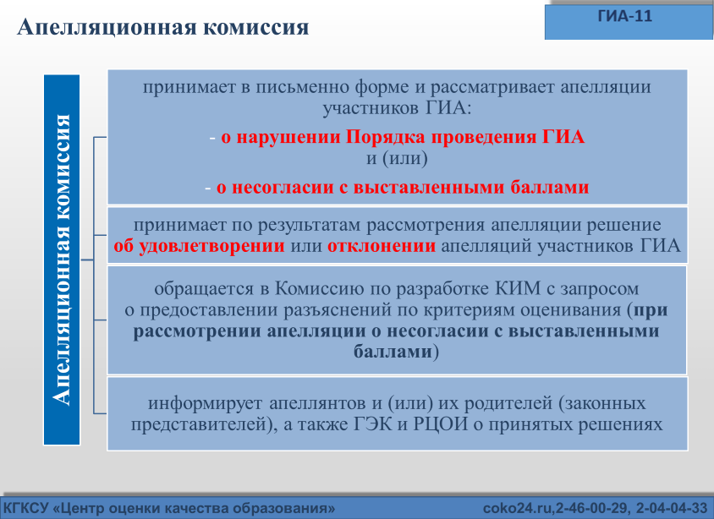

Slide 3
Апелляционная комиссия
Апелляционная комиссия не рассматривает:
апелляции по вопросам содержания и структуры заданий по учебным предметам;
апелляции по вопросам, связанными с оцениванием результатов выполнения заданий экзаменационной работы с кратким ответом;
апелляции по вопросам, связанным с нарушением участником ГИА требований Порядка;
апелляции по вопросам, связанными с неправильным оформлением экзаменационной работы (неправильное заполнение бланков и дополнительных бланков).
Не рассматривает записи в черновиках и на КИМ участника ГИА в качестве материалов апелляции о несогласии с выставленными баллами.

Slide 4
Апелляции о нарушении Порядка проведения ГИА

Slide 5


Апелляции о нарушении Порядка проведения ГИА
Апелляцию о нарушении Порядка проведения ГИА участник экзамена подает в день проведения экзамена по соответствующему учебному предмету члену ГЭК, не покидая ППЭ;
Апелляция принимается от участника экзамена членом ГЭК в 2-х экземплярах в Штабе ППЭ в зоне видимости камеры видеонаблюдения.

Slide 6
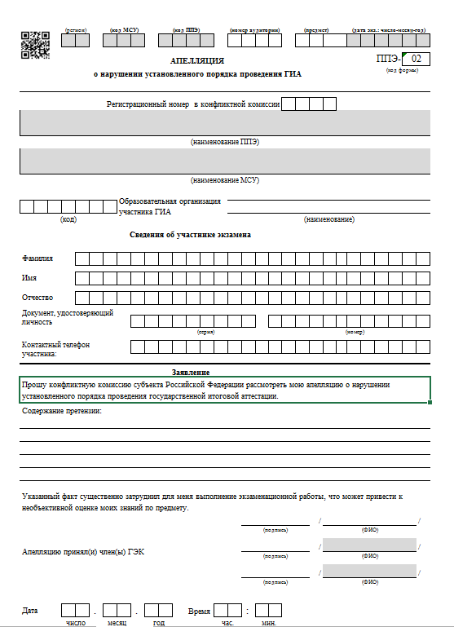
Апелляции о нарушении Порядка проведения ГИА
Форма ППЭ-02
«Апелляция о нарушении установленного порядка проведения ГИА»

Slide 7
Апелляции о нарушении Порядка проведения
ГИА
Член ГЭК при участии:
- организаторов, технических специалистов, экзаменаторов-собеседников (не задействованных в аудитории, в которой сдавал экзамен участник экзамена, подавший апелляцию);
ассистентов, общественных наблюдателей (при наличии);
сотрудников, осуществляющих охрану правопорядка;
медицинских работников
проводит проверку по факту изложенного участником ГИА в апелляции о нарушении установленного порядка проведения ГИА материала и заполняет форму ППЭ-03

Slide 8
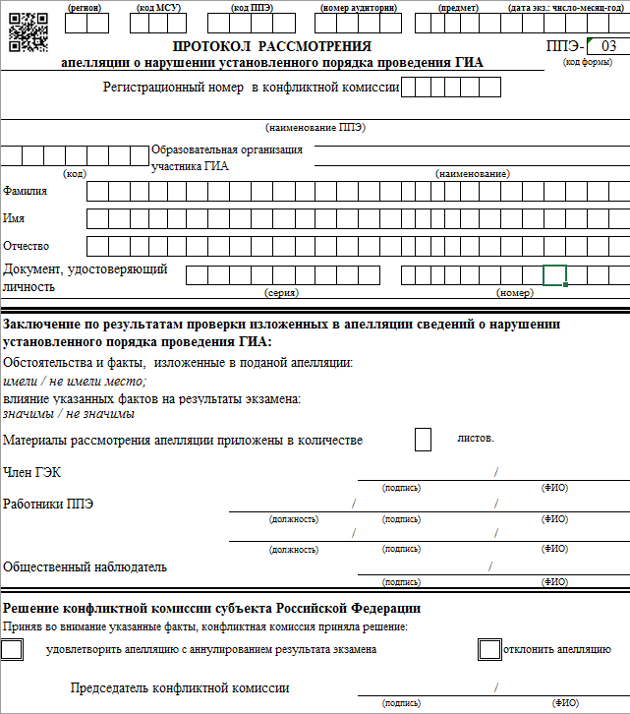
Апелляции о нарушении Порядка проведения
ГИА
Форма ППЭ-03
«Протокол рассмотрения апелляции о нарушении установленного порядка проведения ГИА»
Обязательно заполняется в ППЭ!
Заполняется в АК! В ППЭ не заполнять!

Slide 9
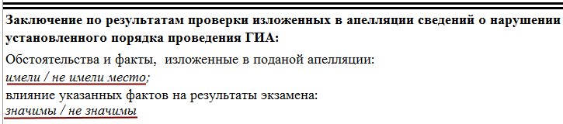
Апелляции о нарушении Порядка проведения ГИА
Результаты проверки, изложенного участником ГИА в апелляции о нарушении установленного порядка проведения ГИА материала, оформляются в форме заключения в разделе «Заключение по результатам проверки изложенных в апелляции сведений о нарушении установленного порядка проведения ГИА»;
Все апелляционные документы о нарушении Порядка проведения экзамена (Апелляция и Протокол рассмотрения апелляции) передаются в апелляционную комиссию членом ГЭК в день проведения экзамена.

Slide 10

Апелляции о нарушении Порядка проведения ГИА. Рассмотрение апелляции.
При рассмотрении апелляции о нарушении Порядка проведения ГИА апелляционная комиссия рассматривает апелляцию и заключение о результатах проверки и выносит одно из решений:
- об отклонении апелляции;
- об удовлетворении апелляции.
При удовлетворении апелляции результат ГИА, по процедуре которого участником экзамена была подана апелляция, аннулируется и участнику предоставляется возможность повторно сдать экзамен по учебному предмету в иной день, предусмотренный расписанием проведения ЕГЭ.
Апелляционная комиссия рассматривает апелляцию о нарушении Порядка в течение двух рабочих дней, следующих за днем ее поступления в апелляционную комиссию.

Slide 11
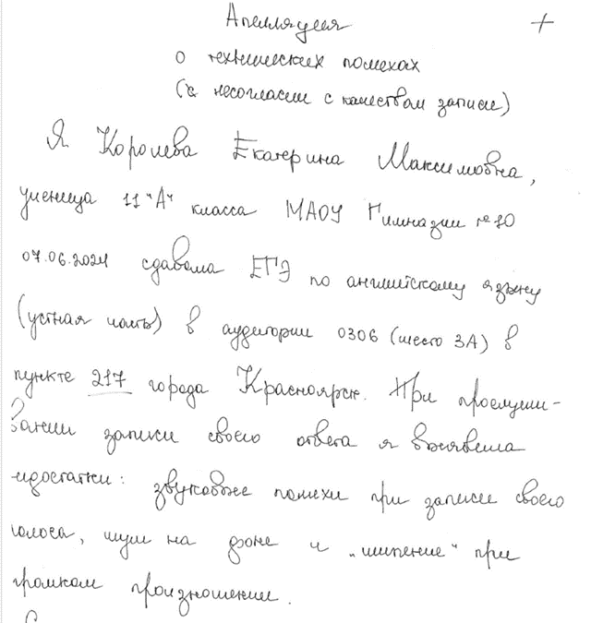
Типичные нарушения при оформлении апелляций о нарушении порядка проведения ГИА
Апелляция оформляется в единственном экземпляре – участнику
не выдаётся его экземпляр.
Апелляция оформляется в свободной
форме – не по форме ППЭ-02.
В протоколе рассмотрения апелляции не
оформляется заключение по результатам
проверки.
В протоколе рассмотрения апелляции
заполняется решение апелляционной
комиссии.
Не оформляется протокол рассмотрения
апелляции.
Не оформляются акт и объяснительные
сотрудников ППЭ
Оперативно не сообщается в отдел ЕГЭ из ППЭ
факт подачи апелляции.

Slide 12
Апелляции о несогласии с выставленными баллами

Slide 13
Апелляция о несогласии с выставленными баллами
Апелляция о несогласии с выставленными баллами подается в течение двух рабочих дней, следующих за официальным днем объявления результатов экзамена по соответствующему учебному предмету;
Апелляция составляется в письменной форме в двух экземплярах: один передается в апелляционную комиссию, другой, с пометкой ответственного лица о принятии ее на рассмотрение в апелляционную комиссию, остается у апеллянта (форма 1-АП);
Обучающиеся подают апелляцию в образовательную организацию которой они были допущены в установленном порядке к ГИА;

Slide 14
Апелляция о несогласии с выставленными баллами
Руководитель организации или уполномоченное им лицо, принявшее апелляцию, передает ее в апелляционную комиссию в течение одного рабочего дня после ее получения;
Апелляционная комиссия рассматривает апелляцию о несогласии с выставленными баллами в течение четырех рабочих дней следующих за днем ее поступления в апелляционную комиссию.
При удовлетворении апелляции количество ранее выставленных баллов может измениться как в сторону увеличения, так и в сторону уменьшения, либо не измениться в целом.

Slide 15
Отзыв апелляций
Апелляции о нарушении Порядка проведения ГИА и (или) о несогласии с выставленными баллами могут быть отозваны участниками ГИА по их собственному желанию;
Для этого участник ГИА пишет заявление в апелляционную комиссию об отзыве, поданной им апелляции;
Отзыв апелляции фиксируется в журнале регистрации апелляций;
В случае отсутствия указанного заявления и неявки участника ГИА на заседание апелляционной комиссии, на котором рассматривается апелляция, апелляционная комиссия рассматривает его апелляцию в установленном порядке.

Slide 16
Определите, принимаются ли апелляции в приведённых ситуациях:
Некорректно сформулировано задание № 7 в части с кратким ответом (русский язык). Участник обнаружил во время экзамена.
ДА
НЕТ
На доске было неверно указано время окончания экзамена.
ДА
Громкий разговор организаторов между собой.
ДА
При отказе участника ставить подпись в бланке регистрации об ознакомлении с Порядком проведения ЕГЭ, подпись поставил организатор. Участник хочет подать апелляцию.
НЕТ
Ошибка в оформлении экзаменационной работы, обнаруженная после выхода из аудитории, но до выхода из ППЭ.
НЕТ
Неудобная мебель (экзамен проводился в кабинете изобразительного искусства).
ДА
Участнику не дали переписать ответы на одно задание из черновика по окончании времени экзамена, хотя оставалось дописать всего 2 строчки.
НЕТ
Участнику не выдали четвёртый ДБО №2. По окончании экзамена он хочет подать апелляцию.
ДА

